Slide 1


Arquitetura de Software Moderna
Matheus Barbosa
matheus.barbosa@dcx.ufpb.br

Slide 2
Software como Serviço (SaaS)
Fornece software e dados como um serviço pela Internet
Não há necessidade de instalar aplicativos nem fazer backup dos dados no dispositivo do usuário
Mais fácil de melhorar o serviço

Slide 3
Arquitetura Cliente-Servidor
serviço e dados nos computadores da empresa
Cliente
(firefox)
Internet
Servidor
Cliente
(safari)
navegador no dispositivo do usuário
requisição
resposta

Slide 4

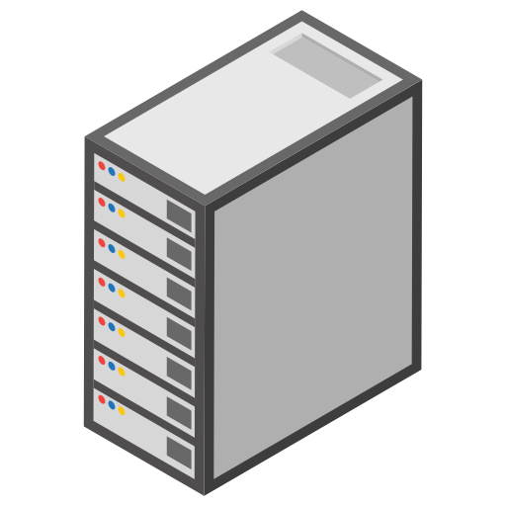
Cliente
Servidor
Requisição HTTP
Espera
Providencia o serviço
Resposta HTTP

Slide 5
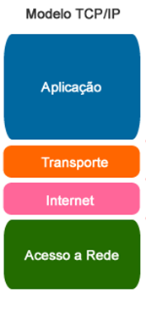
Hypertext Transfer Protocol (HTTP)
É um protocolo de camada de aplicação para transmissão de documentos hipermídia, como o HTML.

Slide 6
Métodos HTTP
GET
Solicita a representação de um recurso específico. Requisições utilizando o método GET devem retornar apenas dados.
POST
É utilizado para submeter uma entidade a um recurso específico, frequentemente causando uma mudança no estado do recurso ou efeitos colaterais no servidor.
PUT
Substitui todas as atuais representações do recurso de destino pela carga de dados da requisição.
DELETE
Remove um recurso específico.
https://datatracker.ietf.org/doc/html/rfc7231#section-4

Slide 7


PEDIR CARDÁPIO
HTTP GET
RETORNAR DADOS
FAZER O PEDIDO
HTTP POST
ADICIONAR DADOS
ADICIONAR UM ITEM
HTTP PUT
ALTERAR DADOS
CANCELAR O PEDIDO
HTTP DELETE
REMOVER DADOS

Slide 8
Códigos de status de respostas HTTP
Respostas Informativas (100 – 199)
Respostas bem-sucedidas (200 – 299)
Mensagens de redirecionamento (300 – 399)
Respostas de erro do cliente (400 – 499)
Respostas de erro do servidor (500 – 599)

Slide 9
Principais status HTTP
200 OK
400 Bad Request
A solicitação foi bem-sucedida. Este é o código de status mais comum e indica que o servidor processou a requisição e retornou os dados esperados.
O servidor não pode ou não processará a solicitação devido a algo percebido como um erro do cliente

Slide 10
Principais status HTTP
401 Unauthorized
403 Forbidden
Significa "não autenticado". Ou seja, o cliente deve se autenticar para obter a resposta solicitada.
O cliente não tem direitos de acesso ao conteúdo; ou seja, não é autorizado, portanto o servidor está se recusando a fornecer o recurso solicitado. Ao contrário do 401 Unauthorized, a identidade do cliente é conhecida pelo servidor.

Slide 11
Principais status HTTP
404 Not Found
500 Internal Server Error
O servidor não pode encontrar o recurso solicitado.
O servidor encontrou uma situação com a qual não sabe lidar.

Slide 12
Cabeçalhos HTTP
Os cabeçalhos HTTP permitem que o cliente e o servidor passem informações adicionais com a solicitação ou a resposta HTTP.
Informações do tipo de conteúdo (JSON, XML, HTML…)
Informações de autenticação (Basic, Bearer Token…)

Slide 13
Anatomia de uma URL
Uma URL é composta por diferentes partes, algumas obrigatórias e outras opcionais. As partes mais importantes estão destacadas na URL abaixo
https://developer.mozilla.org/en-US/docs/Learn_web_development/Howto/Web_mechanics/What_is_a_URL#summary

Slide 14
API REST
API REST (Representational State Transfer) é um estilo arquitetural para a construção de serviços web que utilizam o protocolo HTTP para interações entre sistemas. Em termos simples, uma API REST permite que diferentes aplicações se comuniquem entre si, utilizando os métodos HTTP para acessar e manipular recursos representados por URLs.

Slide 15
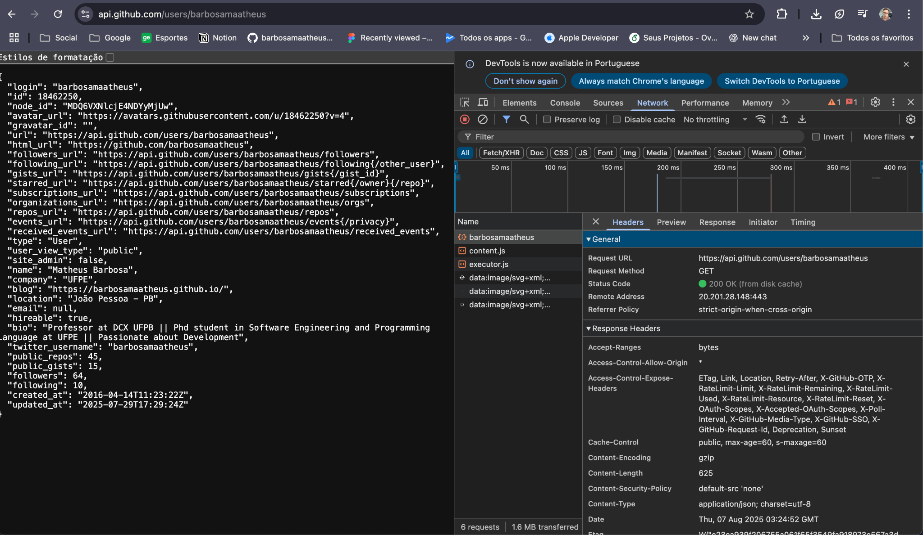

Slide 16


Ferramentas de teste de API
https://www.postman.com/
https://insomnia.rest/

Slide 17
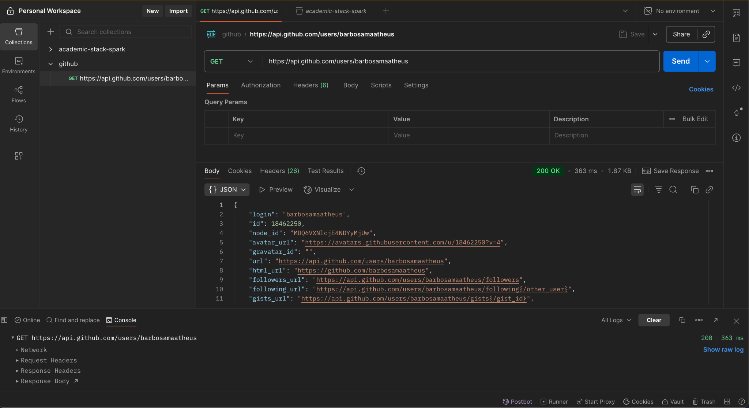

Slide 18
Monolitos vs. Microsserviços
Monolito
Aplicação única, grande e coesa, onde todas as funcionalidades residem em um único bloco de código.
Vantagens: Desenvolvimento inicial mais simples e fácil depuração.
Desafios: Complexidade crescente, dificultando a manutenção, escalabilidade e o deploy (ex: build de 30+ minutos, deploy de 6+ horas em sistemas legados).
Microsserviços
Coleção de pequenos serviços, cada um independente e focado em uma funcionalidade específica.
Inspiração: Modelos adotados por empresas como Amazon (2002) e Netflix (2009).
Benefícios: Permite equipes menores e independentes, agilidade e resiliência.
Desafios: Complexidade em orquestrar todos os microsserviços.

